Slide 1
第九章 防火墙技术
主编：黄晓芳
副主编：孙海峰 左旭辉
高等学校电子信息类“十三五”规划教材
应用型网络与信息安全工程技术人才培养系列教材

Slide 2
主要内容
防火墙技术原理
防火墙技术分类
Linux开源防火墙
防火墙配置策略
防火墙配置实践
高等学校电子信息类“十三五”规划教材
应用型网络与信息安全工程技术人才培养系列教材

Slide 3
9.1 防火墙技术原理
防火墙（firewall）是一种形象的说法，原指中世纪的一种安全防务：在城堡周围挖掘一道深深的壕沟，进入城堡的人都要经过一个吊桥，吊桥的看守检查每一个来往的行人。对于网络，防火墙采用了类似的处理方法，就是对网络访问进行限制，在不同网络之间实施特定的请求接入规则，是一道把互联网与内网（通常指局域网或城域网）隔开的屏障。它决定了哪些内部服务可以被外界访问、可以被哪些人访问，以及哪些外部服务可以被内部人员访问。防火墙必须只允许授权的数据通过，而且防火墙本身也必须能够免于渗透。
高等学校电子信息类“十三五”规划教材
应用型网络与信息安全工程技术人才培养系列教材

Slide 4
防火墙示意图
高等学校电子信息类“十三五”规划教材
应用型网络与信息安全工程技术人才培养系列教材

Slide 5
防火墙的基本特征
内外网之间所有网络数据都必须通过防火墙
只有符合安全策略的数据流才能通过防火墙
自身应具有非常强的抗攻击免疫力
高等学校电子信息类“十三五”规划教材
应用型网络与信息安全工程技术人才培养系列教材

Slide 6
9.2 防火墙技术分类
简单包过滤型防火墙
状态检测包过滤防火墙
应用代理型防火墙
复合型防火墙
核检测防火墙
高等学校电子信息类“十三五”规划教材
应用型网络与信息安全工程技术人才培养系列教材

Slide 7
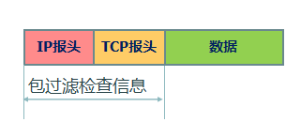
1、简单包过滤型防火墙
包过滤型防火墙基于协议特定的标准在网络层对数据包实施有选择的通过。其技术原理在于加入IP过滤功能的路由器逐一审查包头信息，并根据匹配和规则决定包的前行或被舍弃，以达到拒绝发送可疑的包的目的。包检查器并不是检查数据包的所有内容，只检查报头（IP、TCP头部）
高等学校电子信息类“十三五”规划教材
应用型网络与信息安全工程技术人才培养系列教材

Slide 8
2、状态检测包过滤防火墙
状态检测防火墙基本保持了简单包过滤防火墙的优点，性能比较好，同时对应用是透明的，在此基础上对于安全性有了大幅提升。这种防火墙工作在传输层，使用各种状态表（state tables）来追踪活跃的TCP会话，根据连接状态信息动态地建立和维持一个连接状态表，并且把这个连接状态表用于后续报文的处理，在防火墙的核心部分建立状态连接表，维护了连接将进出网络的数据当成一个个的事件来处理。
高等学校电子信息类“十三五”规划教材
应用型网络与信息安全工程技术人才培养系列教材

Slide 9
2、状态检测包过滤防火墙
状态检测技术一般的检查点有：
（1）检查数据包是否是一个已经建立并且正在使用的通信流的一部分。
（2）如果数据包和连接表的各项都不匹配，那么防火墙就会检测数据包是否与它所配置的规则集相匹配。
（3）在检测完毕后，防火墙会根据路由转发数据包，并且会在连接表中为此次对话创建或者更新一个连接项
（4）防火墙通常对TCP包中被设置的FIN位进行检测、通过会话超时设置决定何时从连接表中删除某连接项。
高等学校电子信息类“十三五”规划教材
应用型网络与信息安全工程技术人才培养系列教材

Slide 10

3、应用代理型防火墙
应用代理（Application Proxy）也称为应用层网关（Application Gateway）工作在应用层，其核心是每一种应用对应一个代理进程，实现监视和控制应用层通信。该类防火墙让外部主机不能直接访问到安全的内网上；内网中的主机通过代理服务器访问外网；只有认为是“可信赖的”代理服务才允许通过代理服务器。通过这种方式阻止外网与内网之间的直接通信，防止外部恶意侵害到企业内部网络系统。
高等学校电子信息类“十三五”规划教材
应用型网络与信息安全工程技术人才培养系列教材

Slide 11
4、复合型防火墙
复合型防火墙是指综合了状态检测与应用代理的新一代的防火墙对整个报文进行访问控制和处理，具体检测内容由策略决定，如果策略是包过滤策略，则对TCP、IP报头进行检测，如果策略是应用代理策略，则对用户数据进行检测。该类防火墙可以检查整个数据包的内容，可以根据需要建立连接状态表，对于网络层保护较强。但是对会话控制较弱。
高等学校电子信息类“十三五”规划教材
应用型网络与信息安全工程技术人才培养系列教材

Slide 12
5、核检测防火墙
对于核检测防火墙，它可以将不同报文，在防火墙内部，模拟成应用层客户端或服务器端，对整个报文进行重组，合成一个会话来进行理解，进行访问控制。可以提供更细的访问控制，同时能生产访问日志。可以看到，它的上下报文是相关的，它具备包过滤和应用代理防火墙的全部特点，还增加了对会话的保护能力。该类防火墙增强了网络层、应用层、会话层的保护，前后报文有联系，可以关联报文关系。
高等学校电子信息类“十三五”规划教材
应用型网络与信息安全工程技术人才培养系列教材

Slide 13
各类防火墙优缺点比较
类型性能 | 综合安全性 | 网络层保护 | 应用层保护 | 应用层透明 | 整体性能 | 处理对象
简单包过滤防火墙 | ★ | ★★★ | ★ | ★★★★★ | ★★★★ | 单个数据包报头
状态检测包过滤防火墙 | ★★ | ★★★★ | ★★ | ★★★★★ | ★★★★★ | 单个数据包报头一次会话
应用代理防火墙 | ★★★ | ★ | ★★★★ | ★ | ★ | 单个数据包数据
复合型防火墙 | ★★★★ | ★★★★★ | ★★★★★ | ★★★ | ★★ | 单个数据包全部数据
核验测防火墙 | ★★★★ | ★★★★★ | ★★★★★ | ★★★★ | ★★★★★ | 一次完整回话应用数据
高等学校电子信息类“十三五”规划教材
应用型网络与信息安全工程技术人才培养系列教材

Slide 14
9.3 LINUX开源防火墙
Linux防火墙发展历史
Netfilter框架结构
iptables防火墙内核模块
高等学校电子信息类“十三五”规划教材
应用型网络与信息安全工程技术人才培养系列教材

Slide 15
1、Linux防火墙发展历史
每一个主要的版本中都有不同的防火墙软件套件。第一代是Linux内核版本1.1所使用的Alan Cox从BSD Unix中移植过来的ipfw。在2.0版的内核中，Jos Vos和其它一些程序员对ipfw彻底进行了扩展,并且添加了ipfwadm用户工具。在2.2版内核中，Russell和Michael Neuling做了一些非常重要的改进，也就是在该内核中,，Russell添加了帮助用户控制过滤规则的ipchains工具。后来，Russell又完成了名为Netfilter的内核框架。这些防火墙软件套件一般都比其前任有所改进。
高等学校电子信息类“十三五”规划教材
应用型网络与信息安全工程技术人才培养系列教材

Slide 16
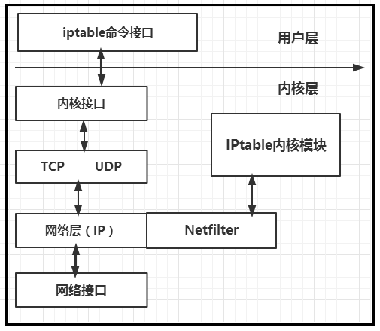
2、Netfilter框架结构
Linux内核包含了一个强大的网络子系统，名为netfilter，它可以为iptables内核防火墙模块提供有状态或无状态的包过滤服务，如NAT、IP伪装等，也可以因高级路由或连接状态管理的需要而修改IP头信息。
高等学校电子信息类“十三五”规划教材
应用型网络与信息安全工程技术人才培养系列教材

Slide 17
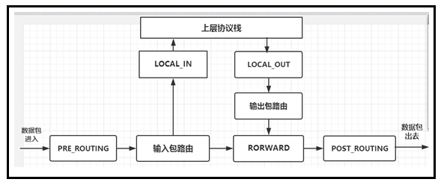
2、Netfilter模块结构
高等学校电子信息类“十三五”规划教材
应用型网络与信息安全工程技术人才培养系列教材

Slide 18
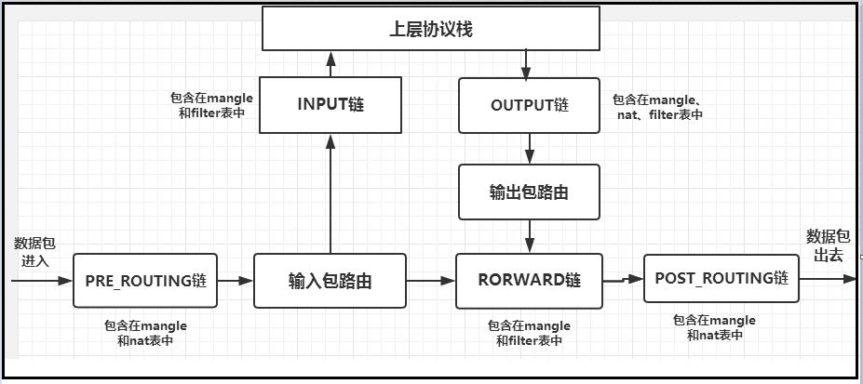
3、iptables防火墙内核模块
netfilter框架为内核模块参与IP层数据包处理提供了很大的方便，内核的防火墙模块正是通过把自己的函数注册到netfilter的钩子函数这种方式介入了对数据包的处理。这些函数的功能非常强大，按照功能来分的话主要有4种，包括连接跟踪、数据包过滤、网络地址转换（NAT）和对数据包进行修改。其中，NAT还分为SNAT和DNAT，分别表示源网络地址转换和目的网络地址转换。
高等学校电子信息类“十三五”规划教材
应用型网络与信息安全工程技术人才培养系列教材

Slide 19
9.4 防火墙配置策略
从安全策略的配置角度来讲，防火墙的规则有如下特点：
1)是整个组织或机构关于保护内部信息资源的策略的实现和延伸；
2)必须与网络访问活动紧密相关，理论上应该集中关于网络访问的所有问题；
3)必须既稳妥可靠，又切合实际，是一种在严格安全管理与充分利用网络资源之间取得较好平衡的政策；
防火墙可以实施不同的服务访问政策。
高等学校电子信息类“十三五”规划教材
应用型网络与信息安全工程技术人才培养系列教材

Slide 20
9.4 防火墙配置实践
实验环境
Windows7、windows自带防火墙、瑞星防火墙（个人版）
高等学校电子信息类“十三五”规划教材
应用型网络与信息安全工程技术人才培养系列教材

Slide 21
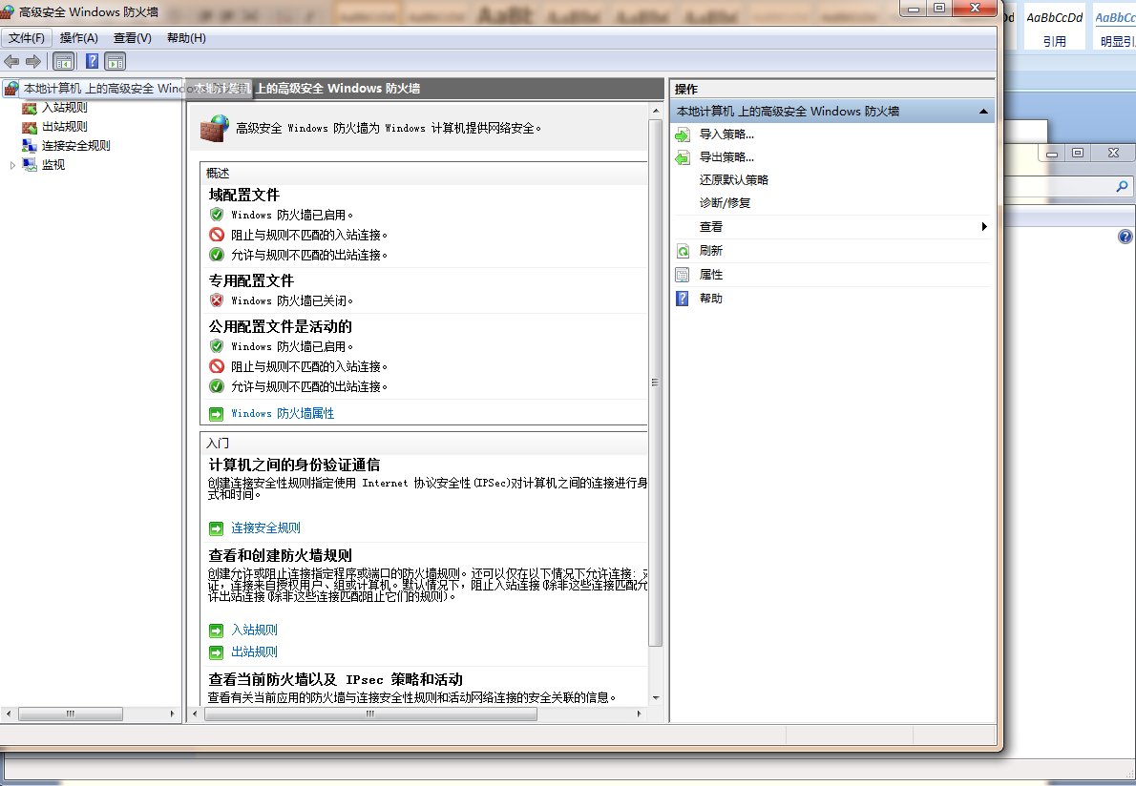
9.4 防火墙配置实践
实验步骤
1）利用防火墙禁止某软件联网
（1）首先打开防火墙，点击高级设置
高等学校电子信息类“十三五”规划教材
应用型网络与信息安全工程技术人才培养系列教材

Slide 22
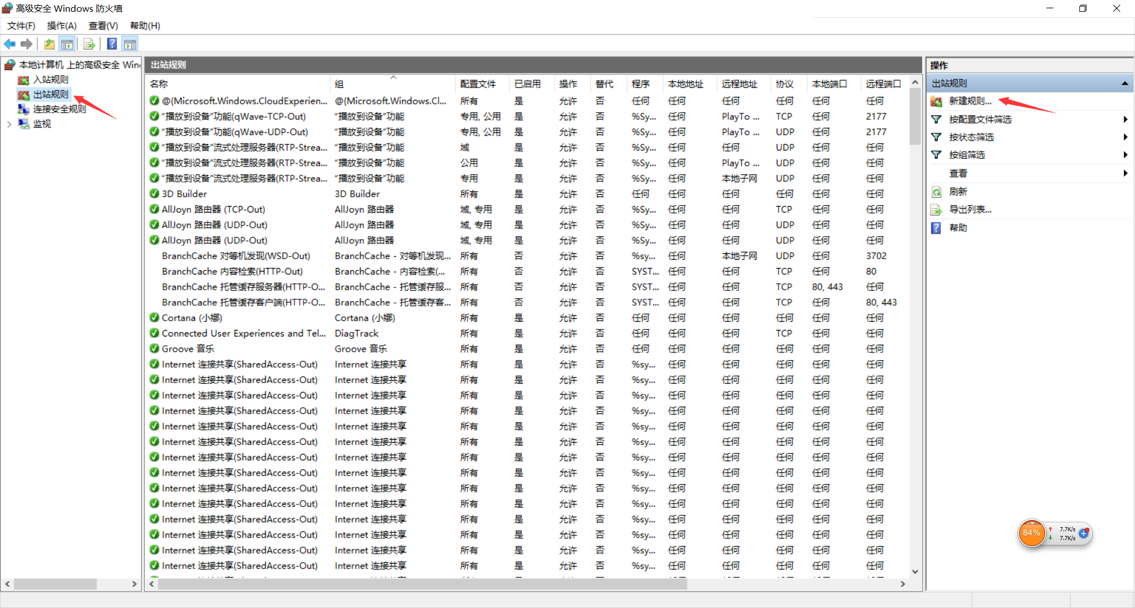
9.4 防火墙配置实践
实验步骤
（2）点击出站规则，然后会发现有一个新建规则
高等学校电子信息类“十三五”规划教材
应用型网络与信息安全工程技术人才培养系列教材

Slide 23
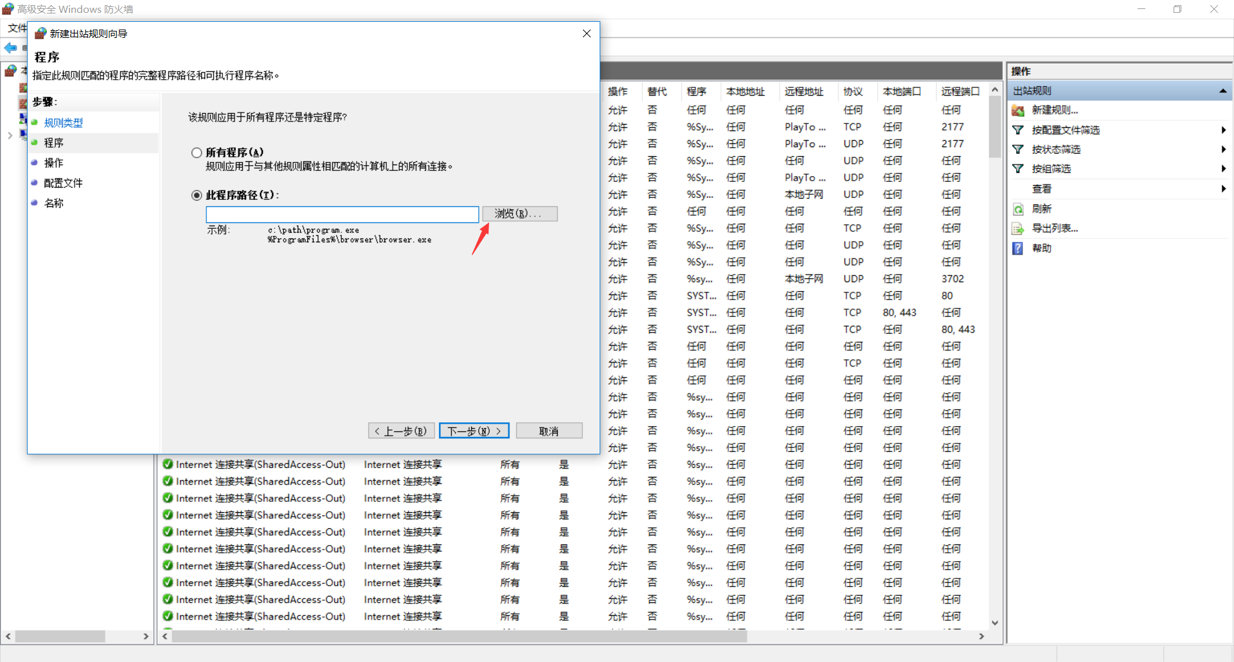
9.4 防火墙配置实践
实验步骤
（3）点击新建规则
高等学校电子信息类“十三五”规划教材
应用型网络与信息安全工程技术人才培养系列教材

Slide 24
9.4 防火墙配置实践
实验步骤
（4）选择程序路径，然后下一步
高等学校电子信息类“十三五”规划教材
应用型网络与信息安全工程技术人才培养系列教材

Slide 25
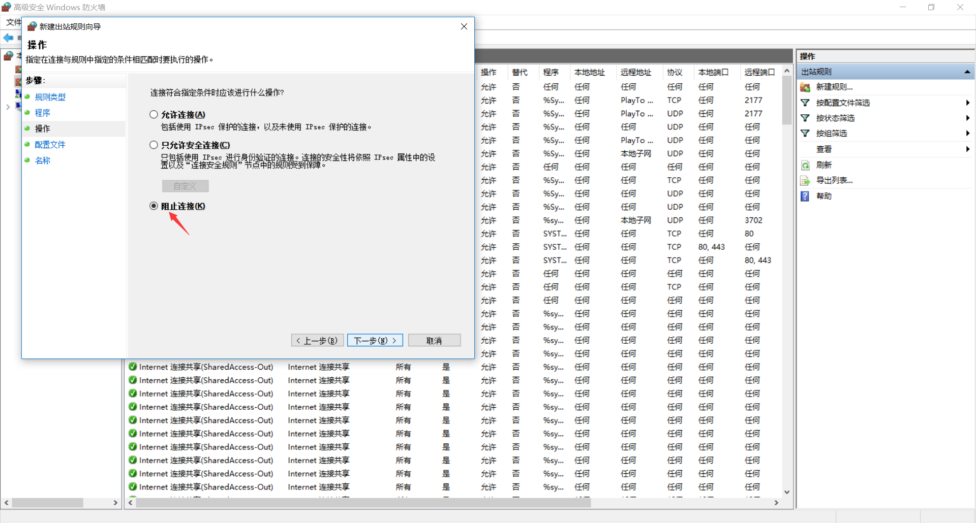
9.4 防火墙配置实践
实验步骤
（5）在箭头所指向的位置找出要禁止的联网软件的路径，然后下一步，选择阻止连接
高等学校电子信息类“十三五”规划教材
应用型网络与信息安全工程技术人才培养系列教材

Slide 26
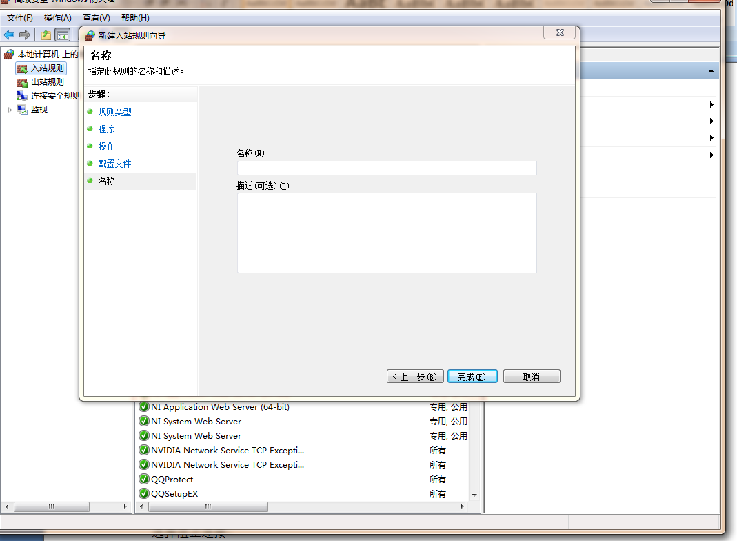
9.4 防火墙配置实践
实验步骤
（6）下一步，填入名称就完成了对某指定程序的阻止链接
高等学校电子信息类“十三五”规划教材
应用型网络与信息安全工程技术人才培养系列教材

Slide 27
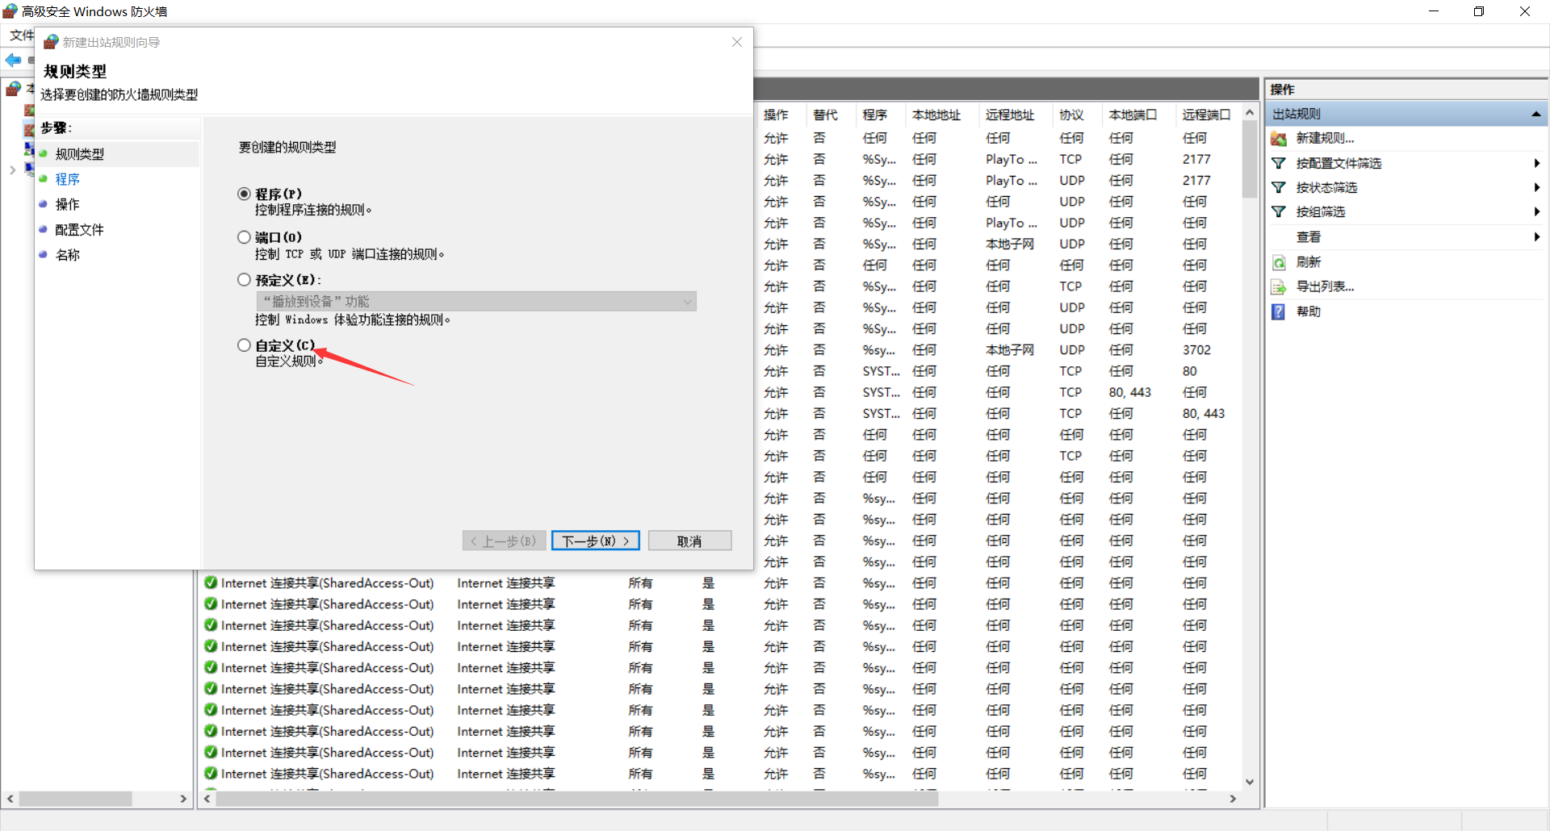
9.4 防火墙配置实践
实验步骤
2）恶意网址的拦截
（1）win7防火墙的高级设置中的入站规则中，点击新建规则后，选择自定义
高等学校电子信息类“十三五”规划教材
应用型网络与信息安全工程技术人才培养系列教材

Slide 28
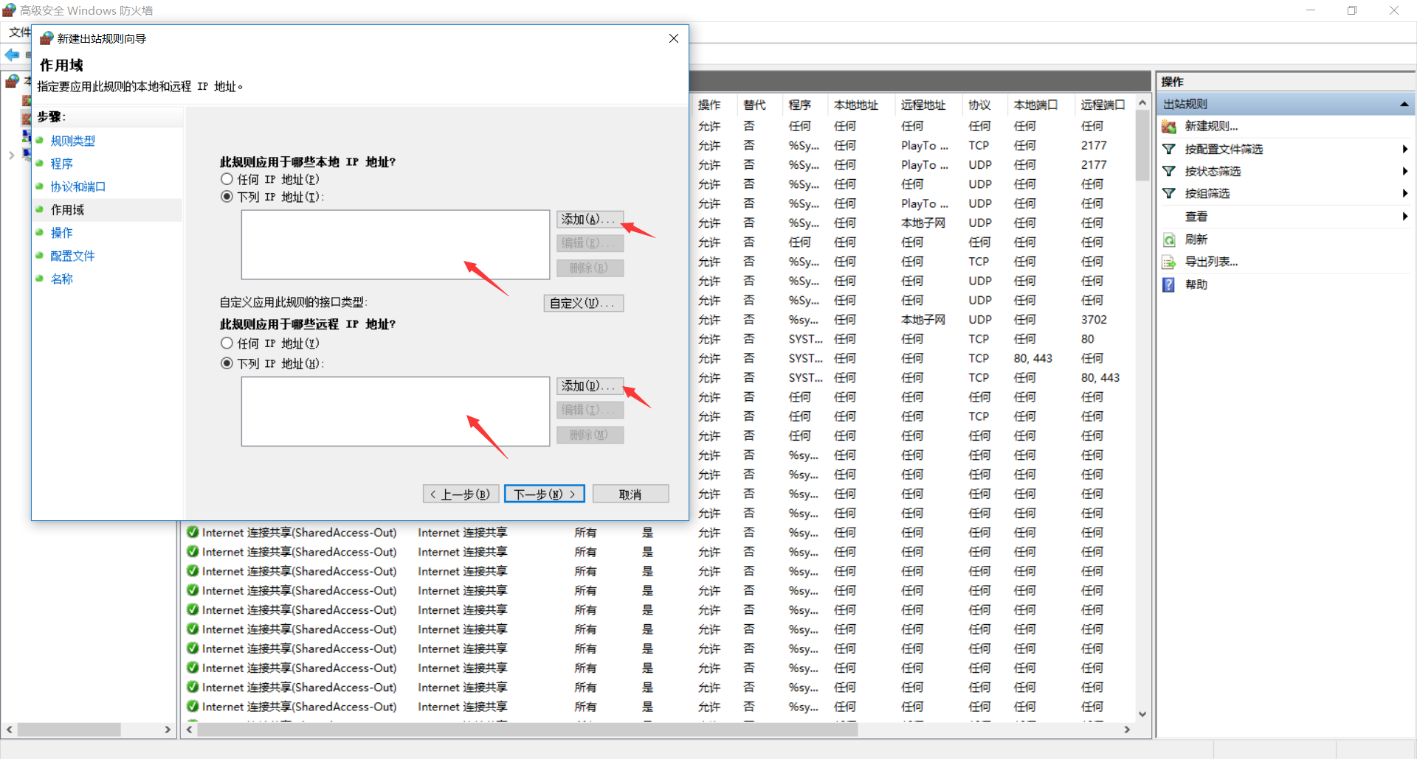
9.4 防火墙配置实践
实验步骤
（2）然后下一步
高等学校电子信息类“十三五”规划教材
应用型网络与信息安全工程技术人才培养系列教材

Slide 29
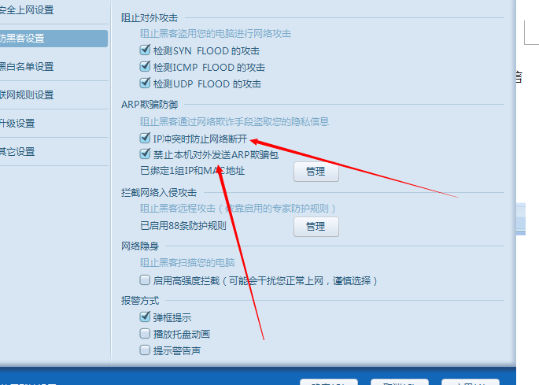
9.4 防火墙配置实践
实验步骤
3）网络数据保护
为了防止自己访问到含有木马的网址或者在局域网中被中间人攻击导致自己的网络数据信息泄露，通过防火墙的设置可以防止中间人攻击
高等学校电子信息类“十三五”规划教材
应用型网络与信息安全工程技术人才培养系列教材

Slide 30
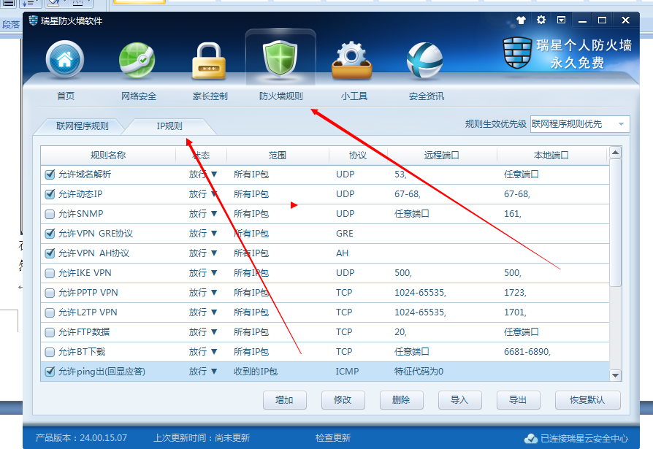
9.4 防火墙配置实践
实验步骤
4）IP规则设置
高等学校电子信息类“十三五”规划教材
应用型网络与信息安全工程技术人才培养系列教材

Slide 31
9.4 防火墙配置实践
实验步骤
4）IP规则设置
这里就做一个示范，就是将PING命令的回显去掉
高等学校电子信息类“十三五”规划教材
应用型网络与信息安全工程技术人才培养系列教材

Slide 32
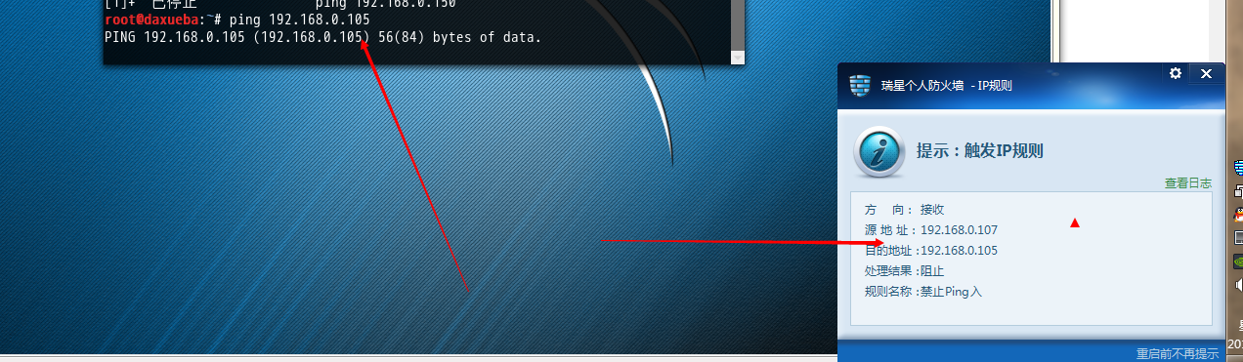
9.4 防火墙配置实践
实验步骤
4）IP规则设置
然后在虚拟机中PING 主机的IP，会提示失败
高等学校电子信息类“十三五”规划教材
应用型网络与信息安全工程技术人才培养系列教材

Slide 33
谢谢！

